Slide 1

DETECCIÓN DE TUMORES CEREBRALES, CON BASE EN EL USO DE IMÁGENES MRI.
Procesamiento de imágenes y video, 2021-2
Ing. Christian Rafael Mora Parga, M.Sc. (c) Cristhian Alejandro Rojas Martinez M.Sc. (c)

Slide 2

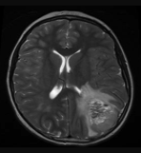
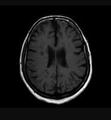
Cadenas de Markov
Objetivo General
Detectar posibles tumores invasivos sobre imágenes de resonancia magnética de cortes cerebrales.
Dos muestras de MRI de cerebro con y sin tumor cerebral, tomadas de [6].
Fuente: http://lya.fciencias.unam.mx/lars/Publicaciones/procesos2012.pdf

Slide 3
Justificación:
El tumor cerebral es una enfermedad en la cual crecen células cancerosas (malignas) en los tejidos del cerebro.
Representan el 1,4% de los nuevos diagnósticos de cáncer y causan el 2,6% de las muertes.
La mayor implicación clínica afecta a población infantil y de adultos jóvenes,
20 al 30% de muerte por cáncer de jóvenes
Fuente: https://www.youtube.com/watch?v=vBcoZKSbfUQ

Slide 4
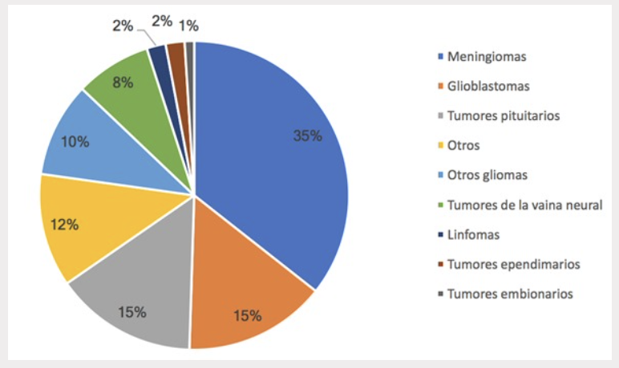
Justificación:
Distribución de tumores del sistema nervioso central en adultos, clasificados según histología, imagen tomada de [4].

Slide 5
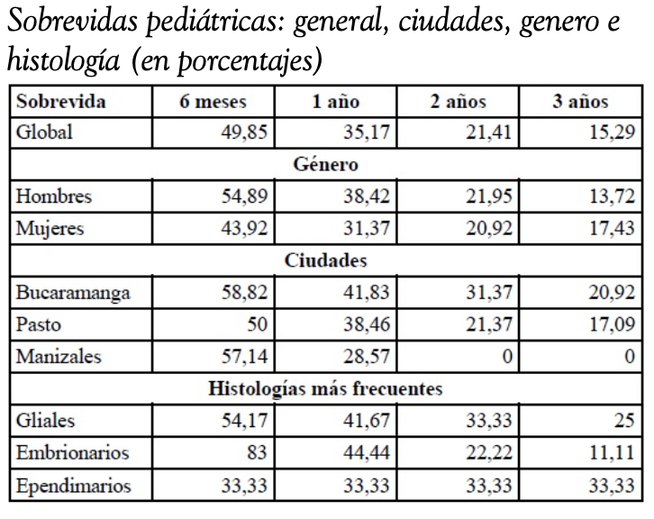
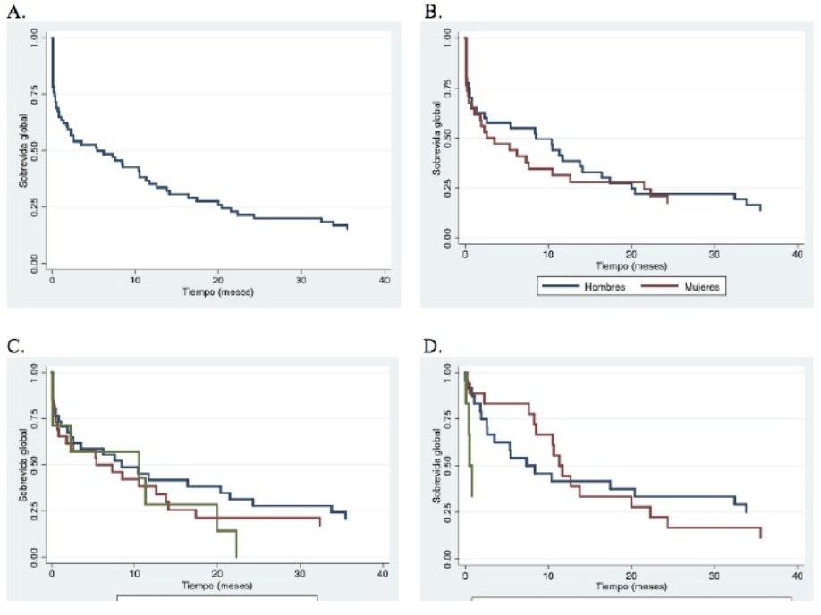
Justificación:
Imagenes tomada de [4]
Sobrevidas.
La sobrevida global a los 6 meses, al año, a los 2 años y a los 3 años fue del 49 %, 35 %,21 % y 15 %.
Curvas de Kaplan-Meier para sobrevidas pediátricas de hasta 3 años. A) Sobrevida global. B) Sobrevida por género. C) Sobrevida por ciudades. D) Sobrevida por histologías más
frecuentes

Slide 6
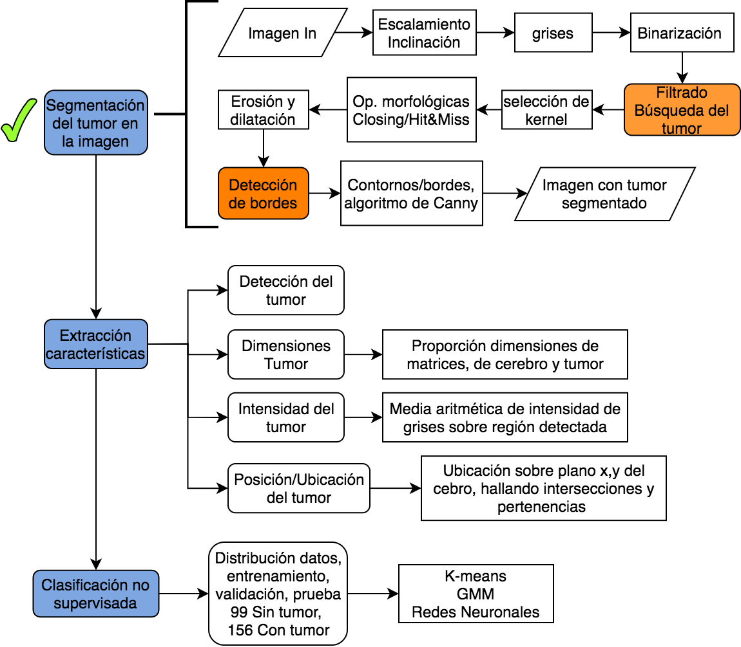
Planteamiento de Trabajo
Fuente: propia

Slide 7
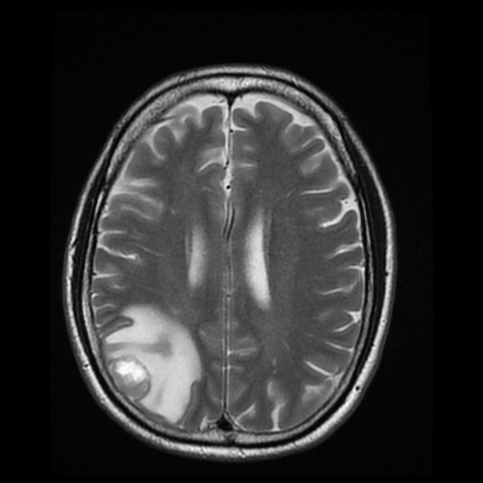
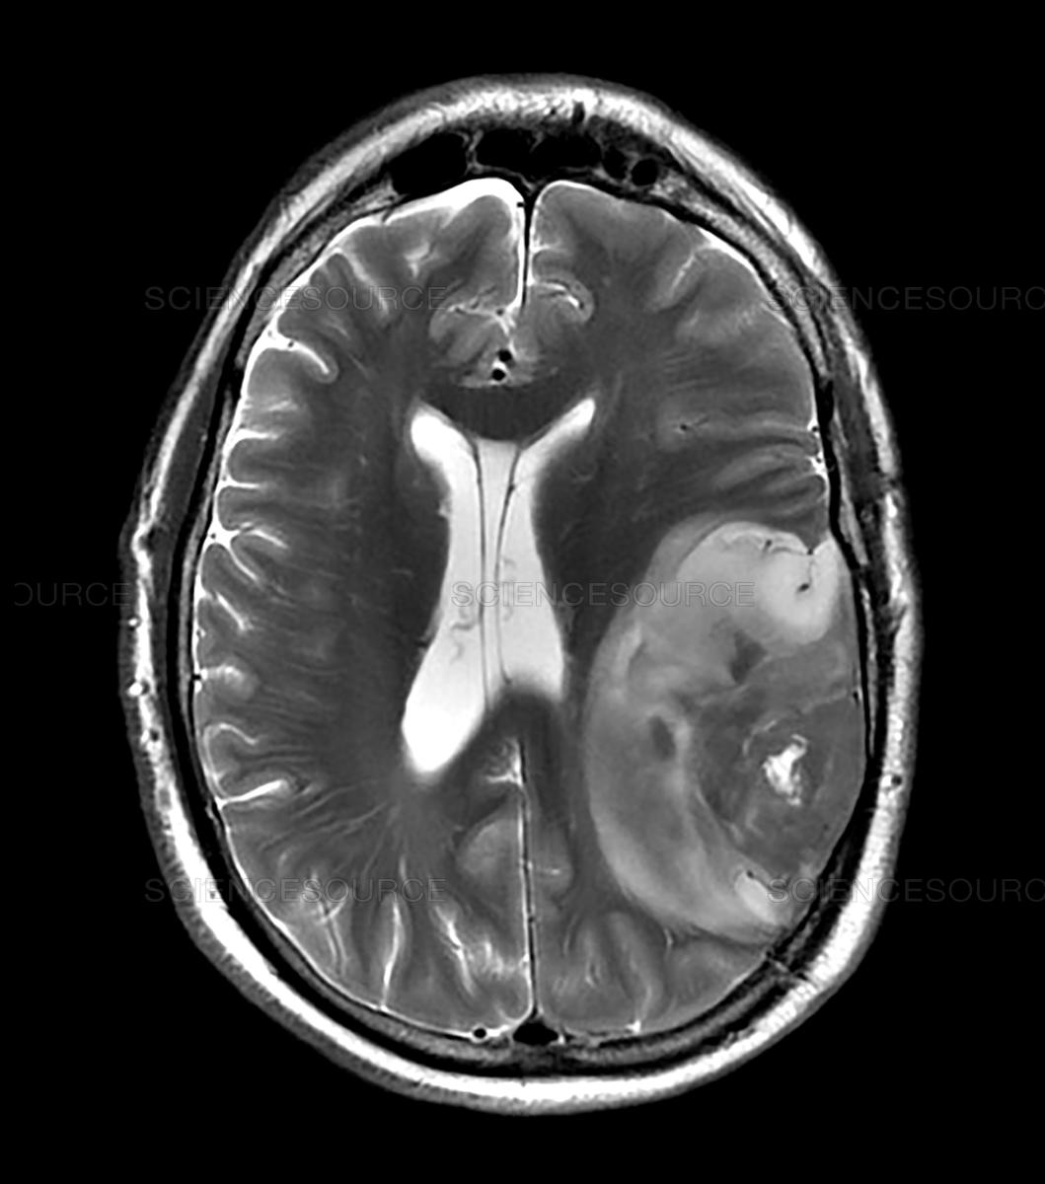
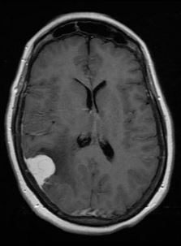
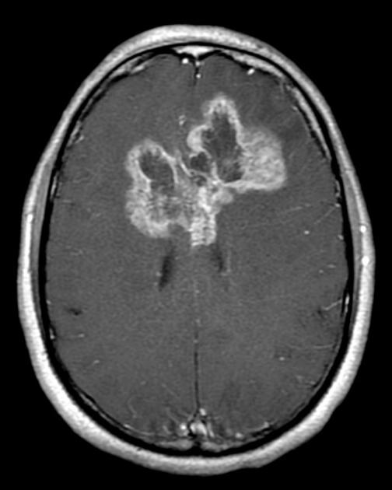
Imágenes
De la base de datos de MRI para el corte axial existe una gran variedad de imágenes; sin embargo, para desarrollar un preprocesamiento de precisión es importante que las imágenes tengan contraste tanto en el ovalo exterior que corresponde al hueso del cráneo como en el tumor a identificar.
Fuente: Kaggle Brain MRI Images for Brain Tumor Detection

Slide 8

Binarización

Slide 9
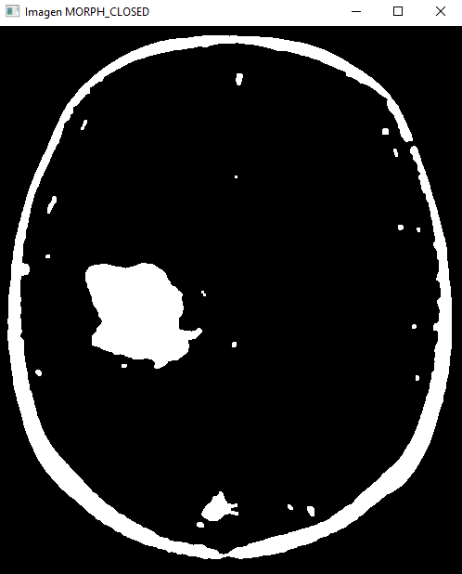
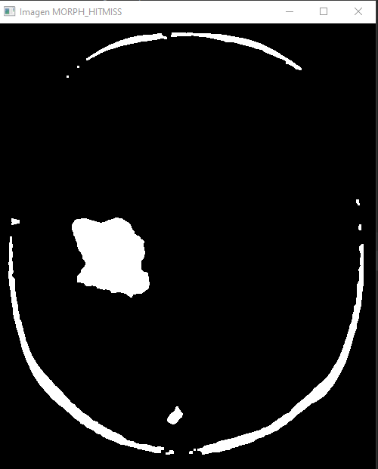
Operaciones Morfológicas
1.
Se seleccionan las transformaciones tipo: Closed o Hit-and-Miss
2.
Ambas transformaciones se le aplican Erosión y Dilatación para eliminar los puntos pequeños
Ejecución tipo CLOSED
Ejecución Hit-and-Miss

Slide 10
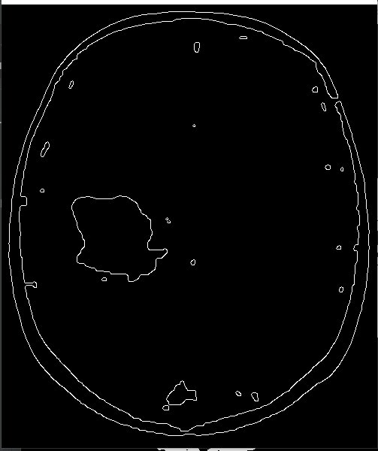
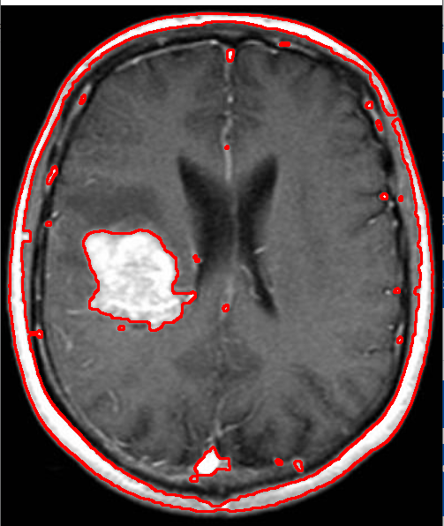
Canny y detección de contornos

Slide 11
Extracción de características
Encontrar Diferentes características que permitan obtener una clasificación por grupos y nos permita contrastar la información obtenida en este estudio realizado por la universidad Khulna University of Engineering & Technology
Posición del Tumor
Área afectada
Intensidad del Tumor

Slide 12
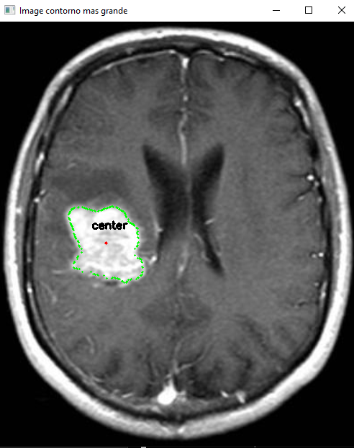
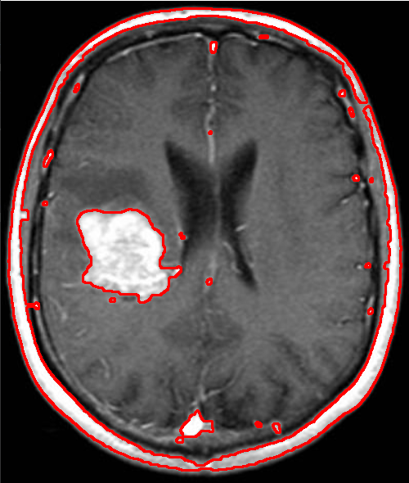
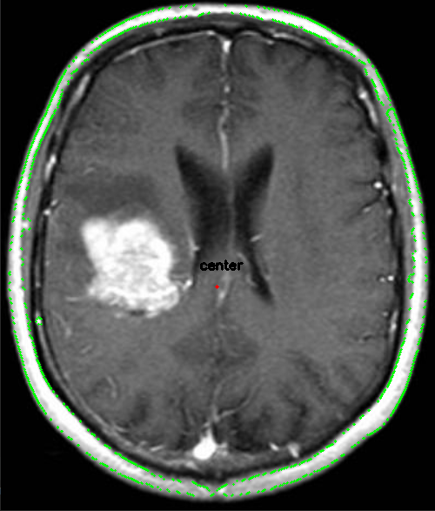
Ubicación del tumor Lóbulo del Cerebro (izquierdo)
Posición del centro del cerebro basado (Contorno de mayor área )
Ubicación del tumor acorde al centro del tumor
Identificación de contornos

Slide 13
Referencias
[1] Richard. Szeliski, Computer vision: Algorithms and applications. SPRINGER NATURE, 2020.
[2] Bokik. Al, Handbook of image and video processing. San Diego: Academic Press, 2000.
[3] R. E. Tiempo, “El tumor cerebral,” El Tiempo, 31-May-2002. [Online]. Available: https://www.eltiempo.com/archivo/documento/MAM-1309459. [Accessed: 18-Sep-2021].
[4] “Epidemiología y Caracterización General de los tumores Cerebrales Primarios en el adulto,” Revistas indexadas - Pontifica Universidad Javeriana. [Online]. Available: https://revistas.javeriana.edu.co/files-articulos/UMED/60-1%20(2019-I)/231057460010/. [Accessed: 18-Sep-2021].
[5] J. C. Gómez Vega, M. I. Ocampo Navia, E. De Vries, and O. Feo Lee, “Sobrevida de los tumores Cerebrales Primarios en Colombia,” Universitas Médica, vol. 61, no. 3, 2020.
[6] N. Chakrabarty, “Brain MRI images for Brain tumor detection,” Kaggle, 14-Apr-2019. [Online]. Available: https://www.kaggle.com/navoneel/brain-mri-images-for-brain-tumor-detection. [Accessed: 15-Sep-2021].

